Slide 1










CHÀO MỪNG CÁC CÔ GIÁO
ĐẾN DỰ TIẾT HỌC
Môn: Tiếng Việt
1A5

Slide 2

KHỞI ĐỘNG

Slide 3

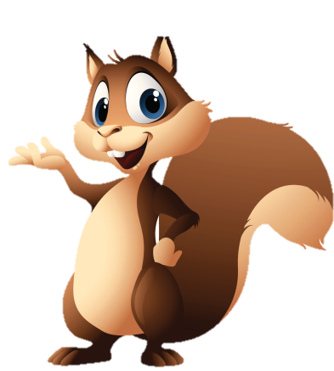

Chủ điểm
Thiên nhiên

Slide 4

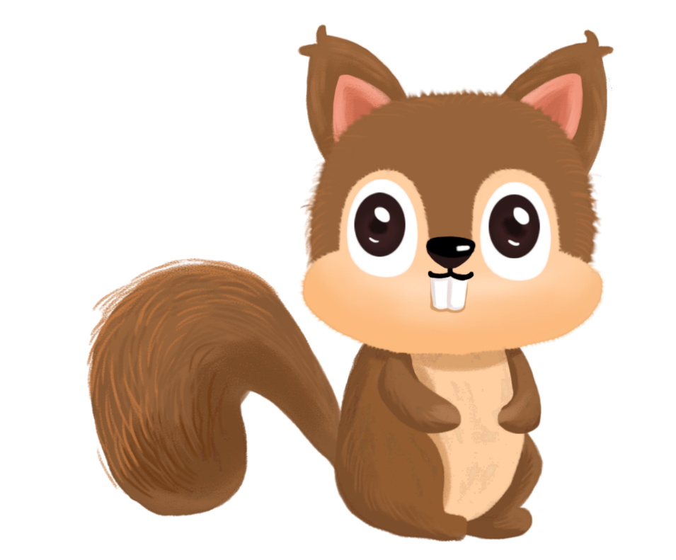
Chia sẻ
Giới thiệu

Slide 5
* Các hoạt động sáng tạo:
* Sưu tầm tranh ảnh về một con vật, loài cây, loài hoa mà em yêu thích.
* Vẽ tranh, dán ảnh về con vật, cây, hoa,… rồi trang trí.
* Viết câu giới thiệu về tác phẩm của mình.
* Giới thiệu với mọi người.

Slide 6
Khám phá

Slide 7

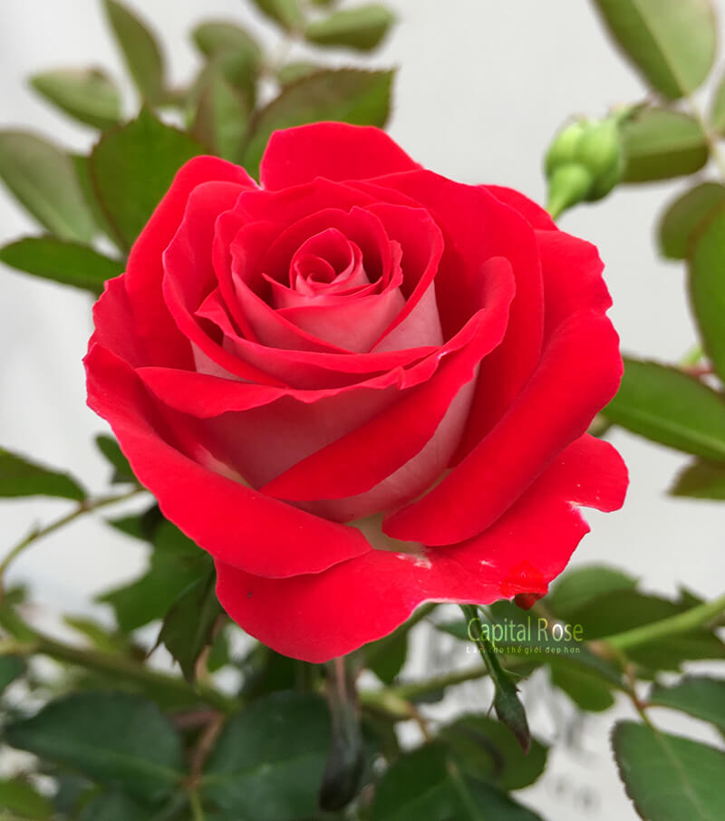
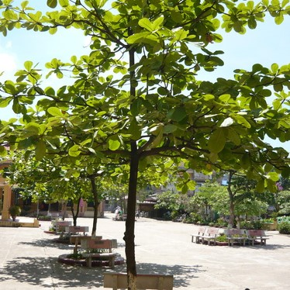
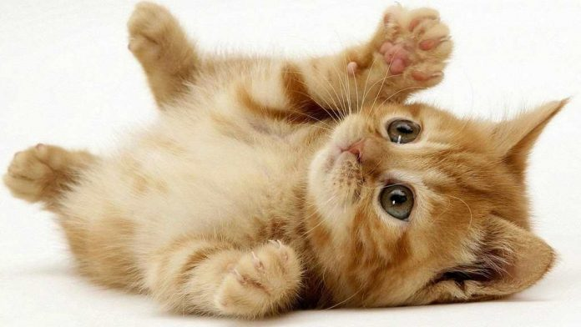
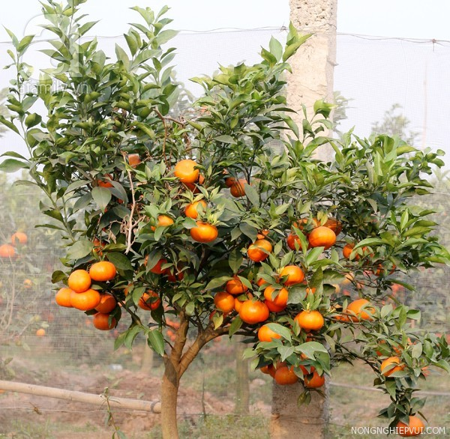
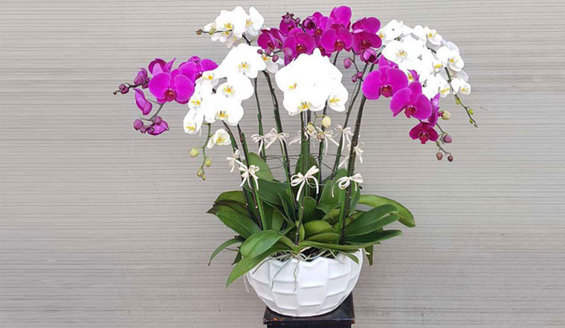
Sưu tầm tranh ảnh về một con vật, loài cây, loài hoa mà em yêu thích.

Slide 8

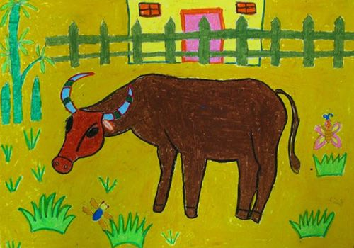
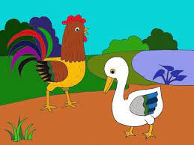
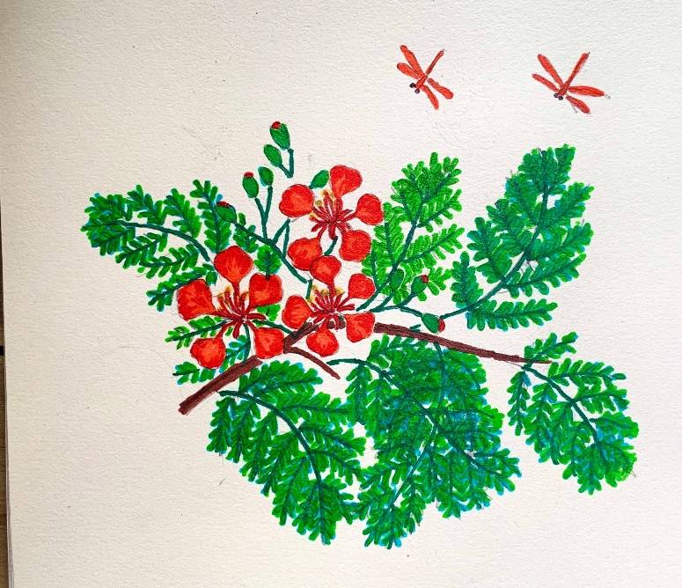
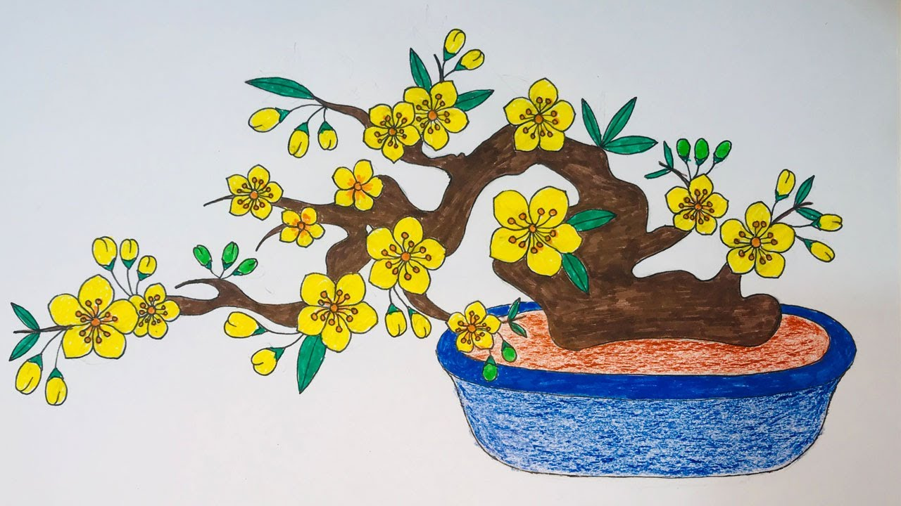
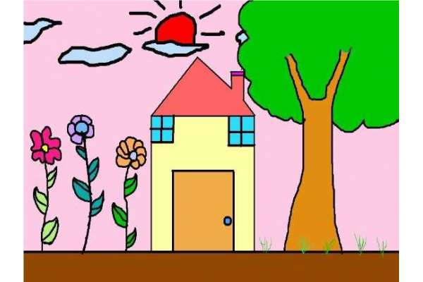


Slide 9
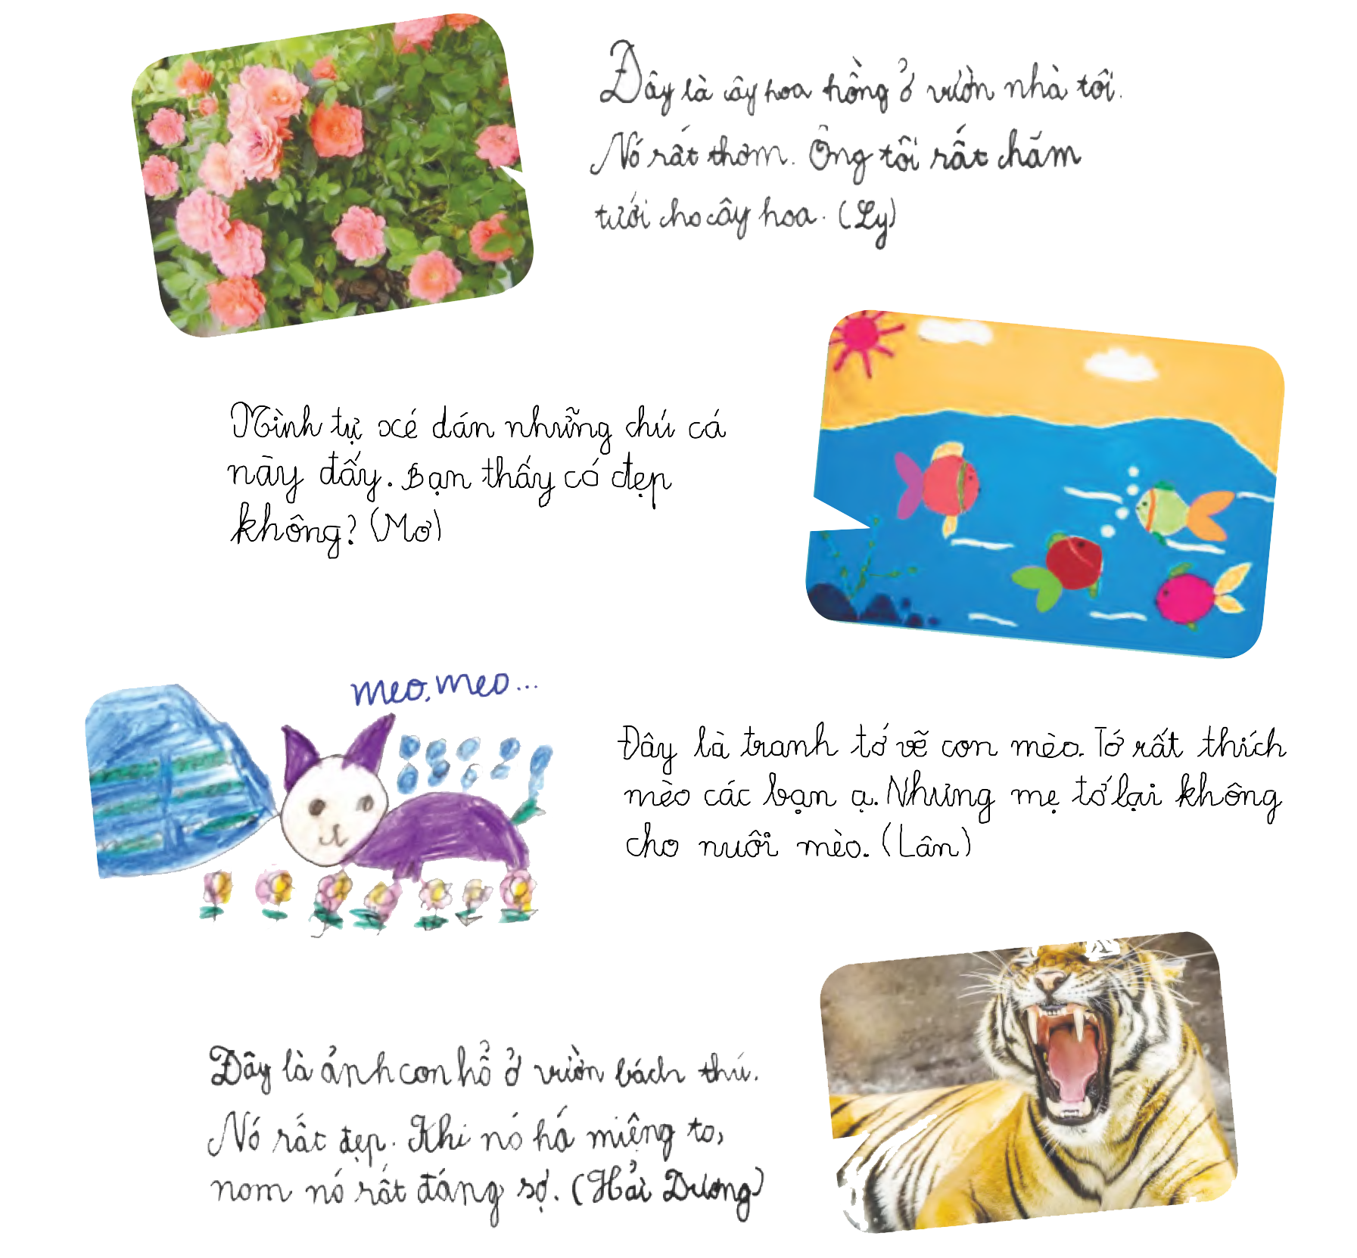
Viết câu giới thiệu về bức tranh của mình

Slide 10
Học sinh thực hành

Slide 11
Củng cố

Slide 12
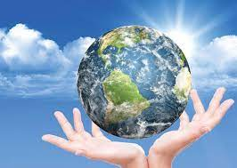

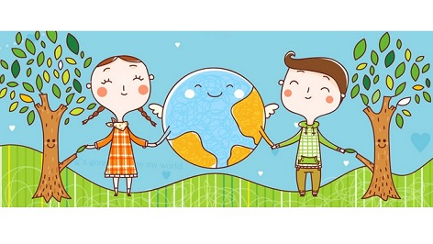
- Chúng ta cần làm gì để bảo vệ thiên nhiên?

Slide 13


